Slide 1
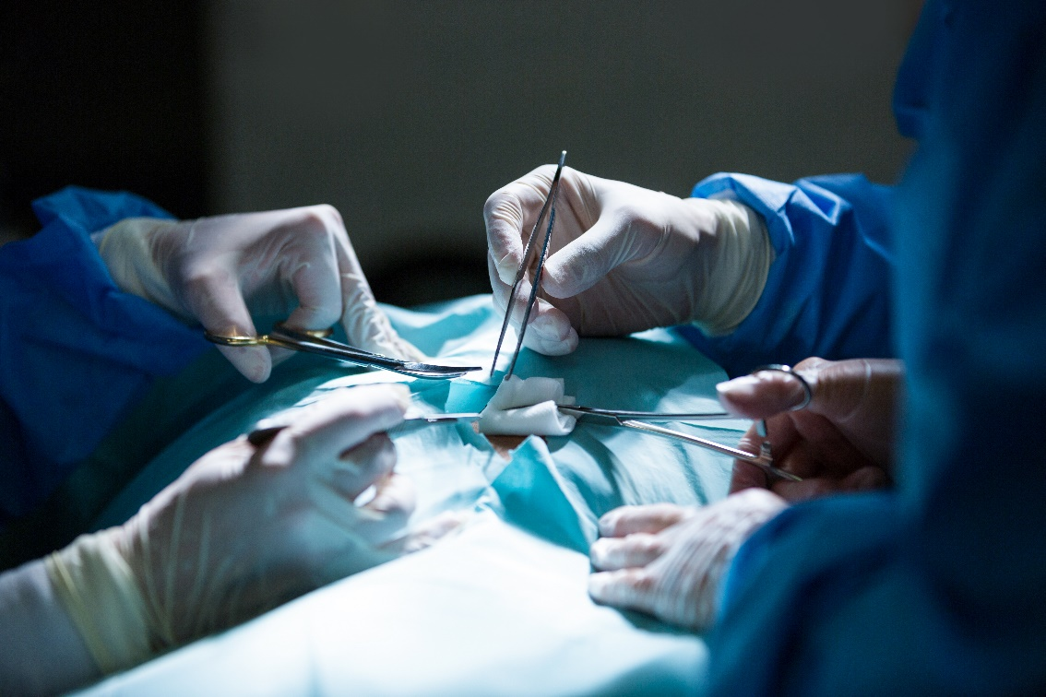
Riksföreningen för operationssjukvårds SPOR-råd 2024
Jenny Persson
Ida Linnea Böregård
Kontaktuppgifter finns på hemsidan www.rfop.se
https://www.freepik.com/photos/woman'>Woman photo created by peoplecreations - www.freepik.com</a>

Slide 2
Avvikelsekoder för bruten aseptik
A9 | Övr
A911 | Byte an metod
A912 | Byte op metod
A921 | Smärta väckning
A922 | Smärta övr
A923 | Illamående
A924 | Premed otillräck
A930 | Pat ID fel
A931 | Restkuraresering
A933 | Kvarglömt opmtrl
A934 | Avbruten op
A941 | Drapering fel
A942 | Rock/handskar
A943 | Huddesinfektion
A944 | Instrument orena
A945 | Kontamination
 | Bruten aseptik
A941 | Drapering fel - lossnat/hål/fuktigt
A942 | Rock/handskar – lossnat,/hål/fuktigt
A943 | Utebliven huddesinfektion
A944 | Orena instrument, hål/fuktigt instrumentbordslakan, främmande materia
A945 | Direkt kontamination

Slide 3
Gränsdragningar för fortsatt diskussion
Svårighetsgrad för A941-945
Grad 1
Grad 3

Slide 4
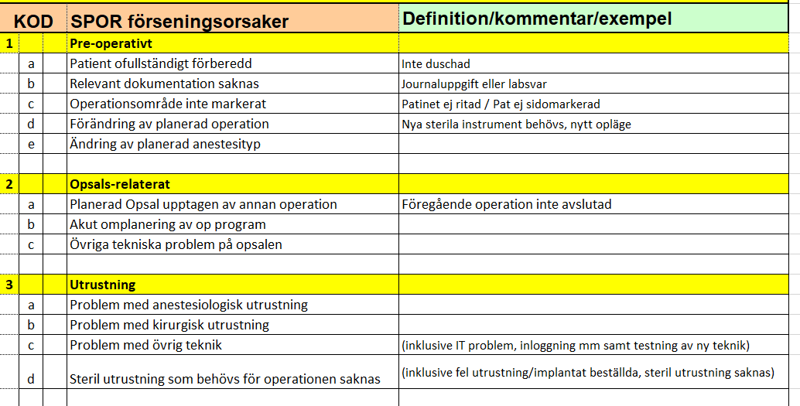
Gränsdragningar för fortsatt diskussion
Instrumenthantering preoperativt
Var går gränsen för patientens operation?

